Slide 1
SISTEMI INFORMATIVI
Un caso di studio per la modellazione e per l’assessment e il miglioramento dell’efficienza e efficacia dei processi.
Prof. Carlo Batini
Prof.ssa Angela Locoro
A cura di: Brinati Davide, Fratello Mattia, La Capra Daniele

Slide 2
Introduzione

Slide 3
Il problema
Una persona deve fare esami specialistici, ed è assicurata per esami specialistici e ricoveri con una assicurazione.
Per poter raggiungere il suo obiettivo di essere curato (e rimborsato degli esami ed eventuali ricoveri effettuati) deve operare in due scenari principali: pre-cura e post-cura.

Slide 4
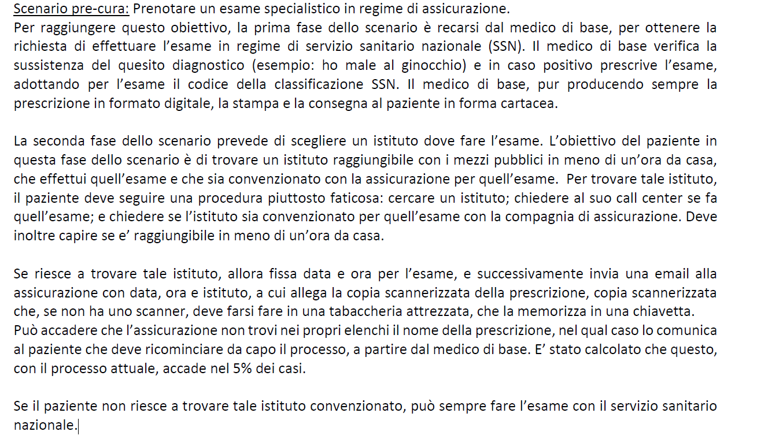
Scenario pre-cura

Slide 5
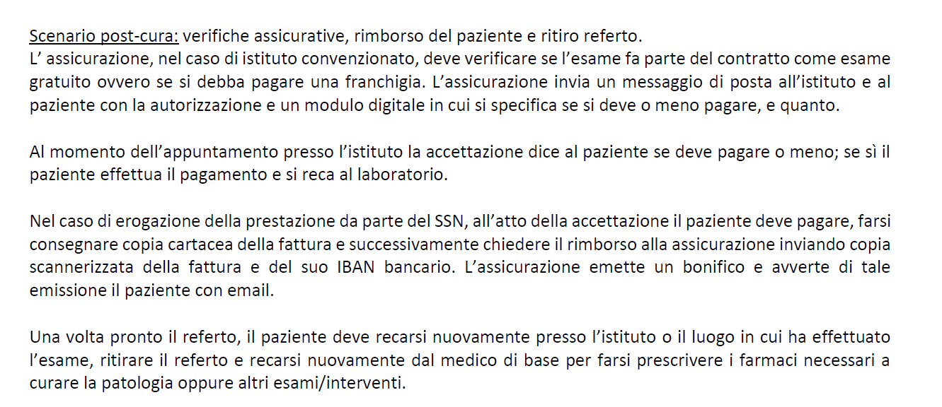
Scenario post-cura

Slide 6
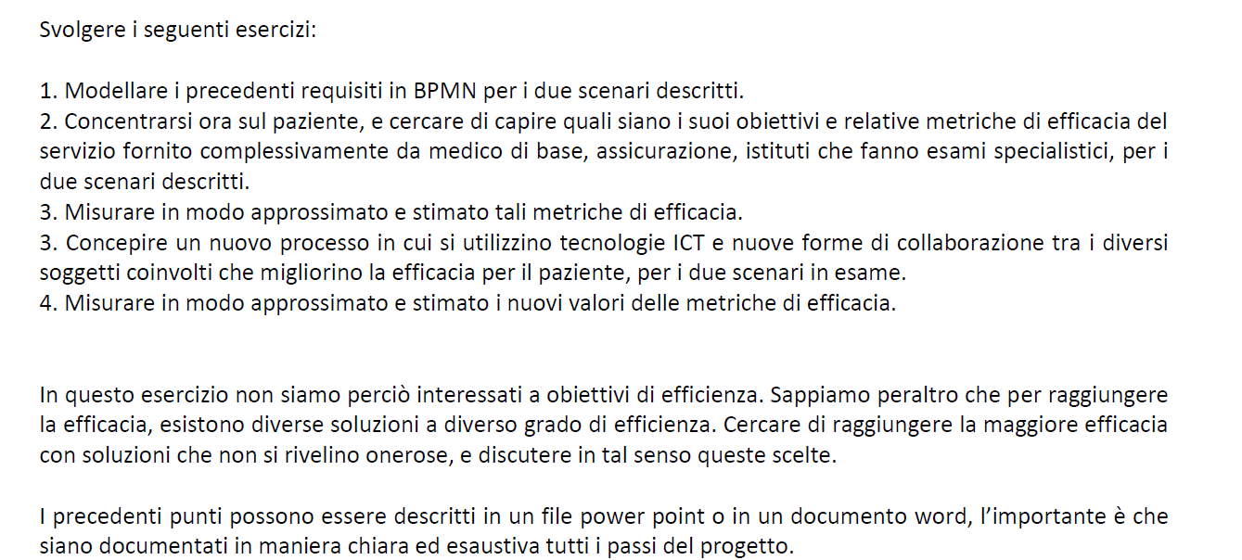
Tasks

Slide 7
Task n° 1
Modellazione BPMN

Slide 8
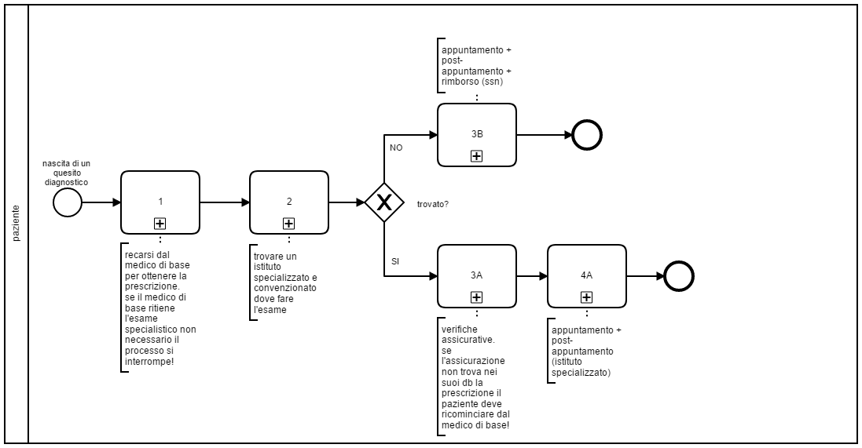
Workflow (focus paziente)

Slide 9
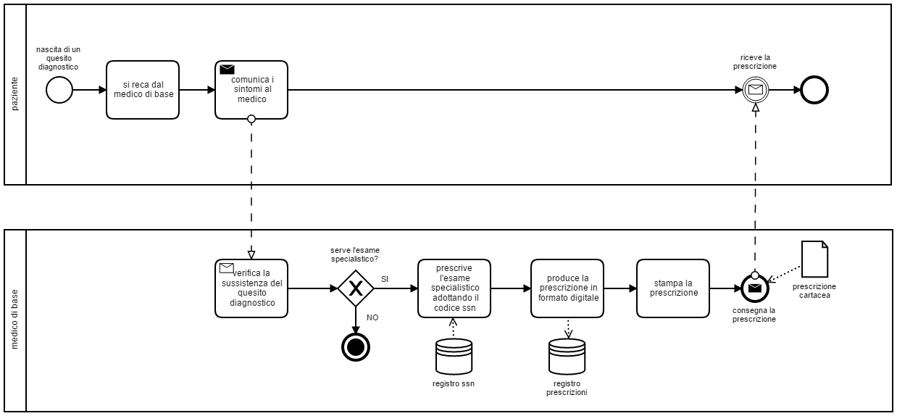
1) Recarsi dal medico di base

Slide 10
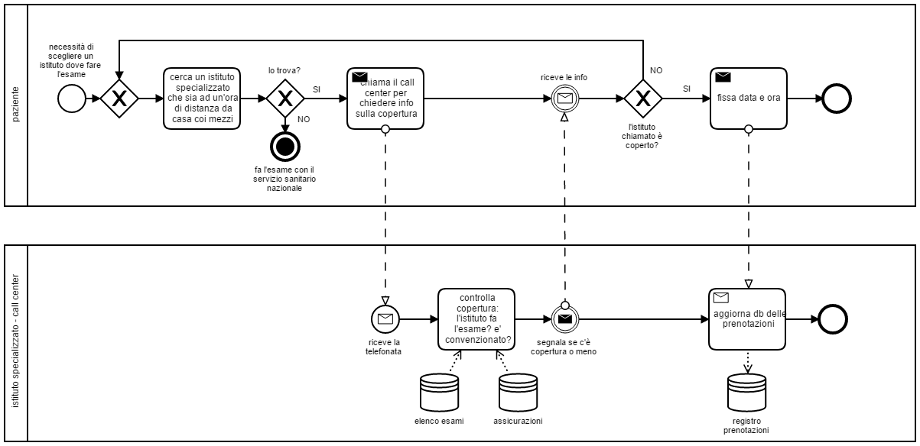
2) Trovare un istituto specializzato

Slide 11
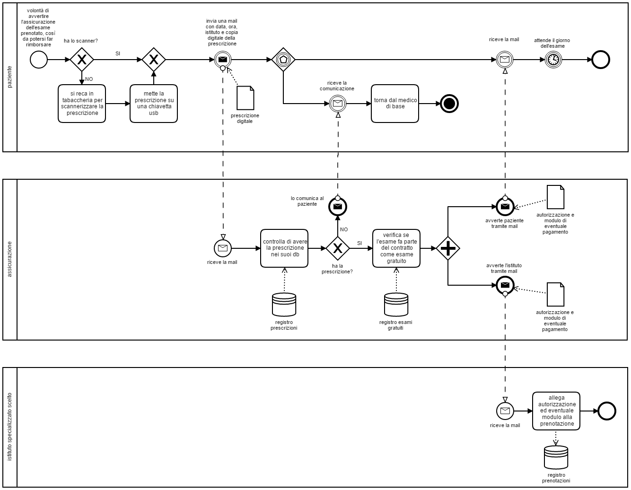
3A) Verifiche assicurative
L’istituto specializzato è stato trovato.

Slide 12
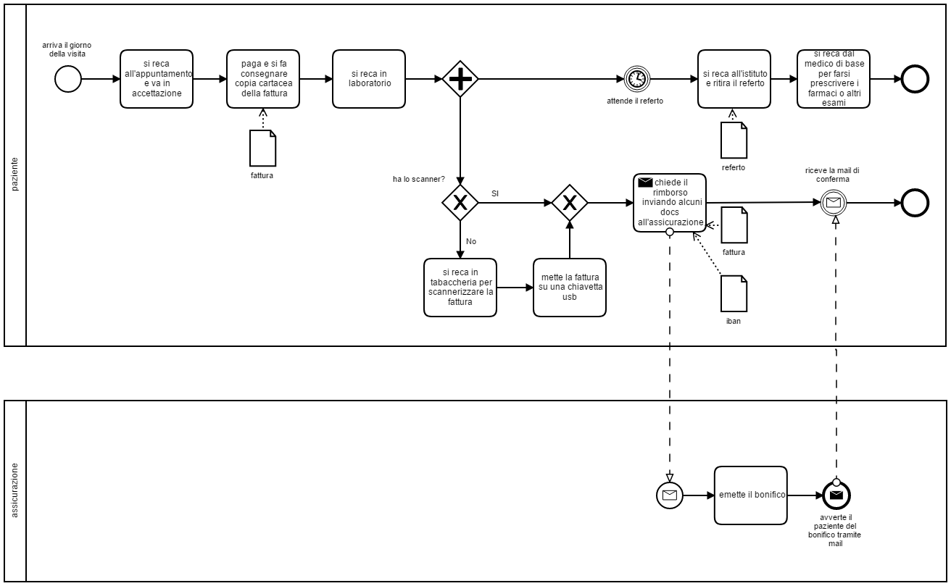
3B) Appuntamento e Rimborso SSN
L’istituto specializzato non è stato trovato.
Il paziente fa l’esame col servizio sanitario nazionale.

Slide 13
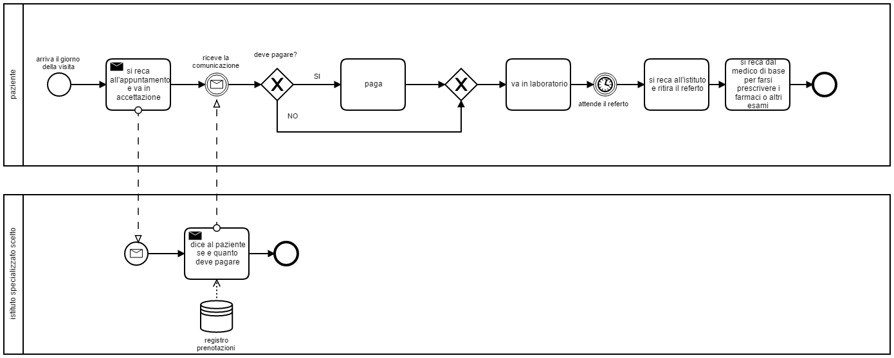
4A) Appuntamento Istituto Specializzato

Slide 14
Task n° 2
Obiettivi del paziente, metriche di efficacia del
servizio fornito da medico di base, assicurazione
e istituti che fanno esami specialistici

Slide 15
Procedura
Ci è sembrato opportuno mantenere la suddivisione fatta per la Modellazione BPMN anche nelle altre Tasks del progetto, per questo presenteremo un obiettivo, una metrica di efficacia e, solamente in alcuni casi, una metrica di efficienza per i seguenti scenari:
Recarsi dal medico di base;
Trovare un istituto specializzato;
Verifiche assicurative;
Appuntamento specializzato;
Lo scenario “Appuntamento SSN” non verrà trattato in quanto molto simile allo scenario n°4.

Slide 16
Ricordando che… nei Sistemi Informativi
Efficacia* = Capacità’ del sistema/ processo/ servizio di fornire all’utente finale ciò’ che realmente l’utente chiede al sistema, anche chiamato il suo goal (obiettivo) o outcome (risultato);
Efficienza* = Gli output del processo, misurati sulla base di una metrica numerica, in rapporto alle
risorse utilizzate, misurate sulla base di una metrica numerica:
Efficienza = misura (Output) / misura (Risorse).
* Batini, C. (2018). 2.7 Efficacia, pag. 3.
* Batini, C. (2018). 2.3 Efficienza, pag. 20.

Slide 17
Obiettivi del paziente e metriche di efficacia:
1) Recarsi dal medico di base
Il primo scenario che andremo ad analizzare è quello in cui il paziente inizia il suo iter e si reca dal medico di base.
Obiettivo = Ottenere la richiesta di effettuare l’esame in regime di servizio ssn*.
Efficacia = # casi in cui il paziente ha ottenuto la prescrizione / # casi in cui il paziente ha richiesto la prescrizione.
Supponendo che il medico verifichi sempre la sussistenza del quesito diagnostico, quindi la necessità di tale esame è verificata, possiamo affermare che, dato il testo dell’esercizio, il paziente riuscirà sempre ad ottenere la prescrizione. Tale rapporto ha quindi valore 1 (100%).
Efficienza = Volendo valutare l’efficienza del medico di base due sono le metriche da prendere in considerazione:
a) tempo medio necessario ad ottenere l’appuntamento dal medico.
b) tempo medio necessario ad ottenere la prescrizione (e trasformarla in formato digitale).
Notes:
*se necessario

Slide 18
Obiettivi del paziente e metriche di efficacia:
2) Trovare un istituto specializzato
Una volta ottenuta la prescrizione è compito ora del paziente telefonare ai call center dei vari istituti specializzati in zona al fine di fissare un appuntamento.
Obiettivo = trovare un istituto raggiungibile con i mezzi pubblici in meno di un’ora da casa, che effettui l’esame prescritto e che sia convenzionato con l’assicurazione per tale esame.
Efficacia = # di istituti raggiungibili in meno di un’ora che effettuano tale esame e sono convenzionati con l’assicurazione del paziente / # totale di istituti che effettuano quell’esame e sono raggiungibili in meno di un’ora.
Abbiamo pensato di focalizzarci su questa metrica non solo per il fatto che più la percentuale di istituti convenzionati in zona sarà elevata più ci saranno possibilità che il paziente trovi ciò che gli serve nelle prime telefonate, ma anche perché tale metrica può influenzare la scelta dell’assicurazione da parte del paziente.
Non presentiamo metriche di efficienza in quanto molto simili a quelle del punto 1.

Slide 19
Obiettivi del paziente e metriche di efficacia:
3) Verifiche assicurative
Ottenuta l’appuntamento presso l’istituto specializzato convenzionato, il paziente è ora interessato sia a svolgere l’esame che ad essere rimborsato dalla propria assicurazione.
Obiettivo = Effettuare la visita prenotata ed essere rimborsato per tale visita dall’assicurazione.
Non dovrebbero esserci problemi in quanto è già stato verificato in precedenza che l’istituto sia convenzionato con l’assicurazione ma dal testo dell’esercizio “può accadere che l’assicurazione non trovi nei propri elenchi il nome della prescrizione… ciò accade nel 5% dei casi”.
Efficacia = # di volte che il paziente riesce a fare la visita ed essere rimborsato / # di volte che il paziente prenota la visita presso l’istituto convenzionato.
Nel 5% dei casi l’assicurazione non trova la prescrizione e il paziente non riesce a raggiungere il proprio obiettivo.
Efficienza = Questo potrebbe anche esser visto come un problema di efficienza in quanto ricominciando l’iter da capo vengono utilizzate più risorse per raggiungere l’output.

Slide 20
Obiettivi del paziente e metriche di efficacia:
4) Appuntamento istituto specializzato
Una volta arrivato a questo punto notiamo dal testo dell’esercizio che il paziente è riuscito a compiere tutti gli step problematici e da ora fino alla fine del processo riuscirà sempre a svolgere ciò che è di suo interesse.
Volendo valutare complessivamente altri obiettivi che il paziente potrebbe porsi aggiungiamo che:
il # delle operazioni svolte dal paziente all’interno dell’intero processo sia il minore possibile;
il tempo necessario allo svolgimento di tali operazioni sia il minore possibile;
Non si è voluto analizzare il tempo di attesa dalla nascita del quesito diagnostico alla fine del processo poiché influenzato da troppi fattori quali: gravità del quesito, tempi di attesa differenti sia per istituti che per tipo di quesiti.
Si è assunto inoltre che il paziente riesca sempre a trovare un istituto convenzionato e non debba mai recarsi dal servizio sanitario nazionale.

Slide 21
Task n° 3
Misurazioni delle metriche di efficacia
descritte nel task n° 2

Slide 22
Misurazioni metriche di efficacia e efficienza*:
1) Metrica = Tempo medio necessario ad ottenere l’appuntamento dal medico.
Stabilendo che il medico di base riceva solo su appuntamento, salvo i casi di urgenza, il paziente dovrà eseguire una serie di attività, il cui tempo di svolgimento si vuole sia il minore possibile.
chiamare il medico di base per ottenere l’appuntamento.
Tempo Impiegato stimato: 5 minuti.
attendere il giorno della visita, salvo i casi di urgenza.
Tempo di attesa stimato: 2 giorni (2.880 minuti)
raggiungere lo studio medico tramite mezzi pubblici
Tempo di attesa stimato: 10 minuti.
Tempo impiegato per ottenere l’appuntamento: 2.895 minuti.
L’attesa della visita richiede il minor tempo possibile, tuttavia essa dipende da fattori non imputabili al medico di base e alla sua efficienza, in quanto può dipendere sia dal numero di urgenze a lui pervenute in quel determinato periodo, sia dal numero di pazienti che esso ha in cura.
Notes:
*La metrica “# casi in cui il paziente ha ottenuto la prescrizione / # casi in cui il paziente ha richiesto la prescrizione” non è stata qui trattata in quanto già misurata precedentemente e sempre pari a 1 (100%) sia prima che dopo i miglioramento apportati con l’introduzione di tecnologie ICT.

Slide 23
Misurazioni metriche di efficacia e efficienza:
2) Metrica = Tempo medio necessario ad ottenere la prescrizione in formato digitale.
Assumendo che una visita dal medico di base duri mediamente 20 minuti.
Sappiamo ora, dal testo dell’esercizio, che il paziente necessita di avere la prescrizione in formato digitale ma il medico gliela fornirà sempre e solamente in formato cartaceo, così che il paziente sarà costretto (se privo di scanner) a recarsi in una tabaccheria al fine di trasformare la sua prescrizione dal formato cartaceo a quello digitale.
Ai 20 minuti medi di visita dal medico vanno quindi aggiunti i minuti necessari a trasformare la prescrizione dal formato cartaceo a quello digitale.
Assumendo che il 65%* dei pazienti è proprietario di uno scanner calcoliamo:
pazienti possessori di scanner, tempo medio per scannerizzare = 5 minuti
pazienti non possessori di scanner, tempo medio per scannerizzare = 20 minuti
tempo medio totale = (5*0,65)+(20*0,35) = 3,25 + 7 = 10,25 minuti
Tempo impiegato per ottenere la prescrizione in formato digitale = 30,25 minuti.
Notes:
*seppur probabilmente meno del 65% della popolazione ha uno scanner, presumiamo che almeno il 65% della popolazione abbia uno smartphone e sia a conoscenza dell’applicazione “camscanner” grazie alla quale è possibile scannerizzare i propri documenti.

Slide 24
Misurazioni metriche di efficacia e efficienza:
La ricerca dell’istituto convenzionato è un nodo cruciale del processo svolto dal paziente, abbiamo voluto quindi approfondire questo punto andando a calcolare più metriche che a nostro parere potevano risultare interessanti:
3) # di istituti raggiungibili in meno di un’ora che effettuano tale esame e sono convenzionati
con l’assicurazione del paziente / # totale di istituti che effettuano quell’esame e sono
raggiungibili in meno di un’ora.
(grazie a tale metrica il paziente può valutare la validità della propria assicurazione).
4) Tempo impiegato dal paziente per trovare l’istituto convenzionato, tempo che comprende sia il
tempo di ricerca dell’istituto su internet e/o paginebianche sia il tempo di attesa prima che il
call-center risponda alla telefonata sia il tempo di durata della telefonata stessa.

Slide 25
Misurazioni metriche di efficacia e efficienza:
Metrica: # di istituti raggiungibili in meno di un’ora che effettuano tale esame e sono convenzionati con l’assicurazione del paziente / # totale di istituti che effettuano quell’esame e sono raggiungibili in meno di un’ora
Tale metrica aiuterebbe il paziente anche nella scelta dell’assicurazione, poiché più alto risulterebbe essere l’indice e più istituti saranno convenzionati con l’assicurazione del paziente, agevolandolo così nella ricerca di un istituto specializzato.
Data la soggettività della metrica, dal momento in cui sarebbe diversa a seconda del paziente in questione e soprattutto della zona in cui abita, abbiamo deciso di non calcolarla ma di tenerla in considerazione per quanto riguarda il miglioramento tramite ICT.

Slide 26
Misurazioni metriche di efficacia e efficienza:
Metrica: Tempo medio impiegato dal paziente per trovare l’istituto convenzionato, tempo che comprende sia il tempo di ricerca dell’istituto su internet e/o paginebianche sia il tempo di attesa prima che il call-center risponda alla telefonata sia il tempo di durata della telefonata stessa.
Per la ricerca dell’istituto convenzionato il paziente deve:
cercare l’istituto su internet
tempo stimato: 5 minuti*
chiamare il call center dell’istituto e attendere la risposta dell’operatore
tempo stimato: 8 minuti
raggiungere il suo obiettivo di prenotazione della visita tramite la chiamata
tempo stimato: 3 minuti
Si ipotizza però che non tutti i pazienti riescano a prenotare la visita alla prima telefonata, bensì il 60%. Il restante 30% ci riesce alla seconda e il 10% alla terza.
Tempo medio impiegato: 16*0,6 + 32*0,3 + 48*0,1 = 24 minuti
Notes:
*comprende anche i pazienti non molto abili con l’utilizzo di internet.

Slide 27
Misurazioni metriche di efficacia e efficienza:
4) Metrica = # di volte che il paziente riesce a fare la visita ed essere rimborsato / # di volte che
il paziente prenota la visita presso l’istituto convenzionato.
Sappiamo dal testo dell’esercizio che “può accadere che l’assicurazione non trovi nei propri elenchi il nome della prescrizione, nel qual caso lo comunica al paziente che deve ricominciare da capo il processo, a partire dal medico di base. E’ stato calcolato che questo, con il processo attuale, accade nel 5% dei casi”.
Questo è sia un problema di efficacia, in quanto 5 volte su 100 il paziente non riesce a raggiungere il suo obiettivo, ovvero effettuare la visita prenotata ed essere rimborsato per tale visita dall’assicurazione, sia un problema di efficienza perché molte risorse sono state spese (dal paziente e dagli altri attori del processo) per arrivare fino a questo punto e in caso di smarrimento della prescrizione al paziente tocca ricominciare tutto da capo.
Questo 5% di pazienti che dovranno ricominciare l’iter dall’inizio influenzerà le metriche generali che andremo a calcolare in seguito, è molto importante quindi, con l’inserimento delle tecnologie ICT, andare a risolvere questa falla del processo attuale.

Slide 28
Misurazioni metriche di efficacia e efficienza:
5) Metrica = il # delle operazioni svolte dal paziente nell’intero processo sia il minore possibile.
Le operazioni svolte dal paziente sono:
telefonare al medico di base per prendere appuntamento, nei 5 minuti stimati per questa operazione si è già tenuto conto dell’eventualità di dover chiamare più volte (1 azione), tuttavia il 5% dei pazienti dovrà ripetere questa operazione quindi:
tot operazioni = 1 + 2*0,05 = 1,1
scegliere un istituto in cui fare l’esame, assumendo che il 60% dei pazienti ci riesca alla prima telefonata, il 30% alla seconda e il 10% alla terza abbiamo (tenendo conto del 5% che ripete) :
tot operazioni = 1*0,6 + 2*0,3 + 3*0,1 + 1*0,6*0,05 + 2*0,3*0,05 + 3*0,1*0,05 = 1,575
scannerizzare la prescrizione (tenendo conto del 5% che ripete):
tot operazioni = 1 + 2*0,05 = 1,1
inviare mail all’assicurazione (tenendo conto del 5% che ripete):
tot operazioni = 1 + 2*0,05 = 1,1
recarsi all’istituto per ritirare il referto (1 azione), questa operazione non è più influenzata dal 5% dei pazienti che ripetono.
tot operazioni = 1

Slide 29
Misurazioni metriche di efficacia e efficienza:
5) Metrica = il # delle operazioni svolte dal paziente nell’intero processo sia il minore possibile.
Per effettuare questo calcolo non si è tenuto conto di azioni quali “recarsi dal medico di base” e “recarsi all’istituto per effettuare la visita” in quanto azioni strettamente necessarie al completamento del processo e in nessun modo eliminabili e/o sostituibili anche dopo il miglioramento causato dalle innovazioni tecnologiche.
Il paziente dovrà quindi svolgere un totale di 6 operazioni (arrotondato per eccesso).
E’ lecito che una persona voglia svolgere il minor numero di azioni possibili, ed è quello che cercheremo di andare a proporre coi miglioramenti al task 4.
Il numero di operazioni è inoltre strettamente correlato con la metrica che andremo a calcolare nella pagina seguente, metrica anch’essa che si cercherà di migliorare grazie a nuovi modelli basati su tecnologie ICT.

Slide 30
Misurazioni metriche di efficacia e efficienza:
6) Metrica = il tempo necessario allo svolgimento di tali operazioni sia il minore possibile.
Ricordando che le operazioni svolte dal paziente sono:
telefonare al medico di base per prendere appuntamento (1,1 azioni):
tot tempo = 5*1,1 = 5,5 minuti
scegliere un istituto in cui fare l’esame (1,575 azioni):
tot tempo = 16*1,575 = 24 + 0,05*24 = 25,2* minuti
scannerizzare la prescrizione (1,1 azioni):
tot tempo = 10,25*1,1 = 11,275 minuti
inviare mail all’assicurazione (1,1 azioni):
tot tempo = 5*1,1 = 5,5 minuti
recarsi all’istituto per ritirare il referto (1 azione):
assumendo che l’istituto si trovi in media a 30 minuti di viaggio da casa
assumendo che inoltre per ritirare il referto non ci vogliano più di 10 minuti
tot tempo = 10 + 30 = 40 minuti
Il tempo impiegato dal paziente per svolgere queste azioni secondarie sarà quindi di 87,5 minuti.
Notes:
*può essere calcolato in due modi
moltiplicando il n° di minuti standard (11) per il n° di attività (1,575);
sommando il n° di minuti tenendo conto del 60,30,10% (16,5) con il n° di minuti sempre tenendo conto delle % dei pazienti che ripetono (0,05).

Slide 31
Task n° 4
Nuovo processo che implementi tecnologie ICT
per migliorare l’efficacia per il paziente

Slide 32
Procedura
Di seguito andremo ad implementare nuove tecnologie ICT volte a migliorare quelle attività che risultano superflue e/o mal gestite nel processo attuale.
elimineremo l’attività “scannerizzazione della prescrizione cartacea”;
faciliteremo la ricerca dell’istituto specializzato per il paziente;
eviteremo al paziente spostamenti e azioni non necessarie, come p.e. il ritiro del referto;
risolveremo i problemi di incompatibilità dei db dei vari attori presenti nel processo.

Slide 33
Miglioramenti del processo:
Miglioramento n°1: invio della prescrizione digitale al paziente tramite mail.
Nel vecchio processo il paziente è obbligato a procurarsi in qualche modo una scannerizzazione della prescrizione consegnatagli in formato cartaceo dal medico di base, questa attività è superflua e può essere eliminata dato che il medico di base ha già la prescrizione in formato digitale e potrebbe benissimo inviarla tramite mail al paziente.
Il risparmio sarebbe duplice: in tempo e denaro per il paziente e in denaro per il medico il quale non dovendo più stampare la prescrizione cartacea avrà un risparmio in carta ed inchiostro.
Si suggerisce che nel software utilizzato al fine di produrre le prescrizioni vi sia la presenza di un pulsante che al completamento della prescrizione alleghi la stessa direttamente ad una bozza di mail da completare semplicemente con l’indirizzo del paziente.

Slide 34
Miglioramenti del processo:
Miglioramento n°2: creazione di una piattaforma on-line comprensiva di tutti gli istituti.
Nel vecchio processo al paziente spetta il compito di cercare da solo gli istituti ad 1 ora di distanza raggiungibili coi mezzi e, dopo averli trovati, di contattarli per capire se fanno l’esame di cui egli necessita, se sono convenzionati con l’assicurazione ed eventualmente prendere appuntamento. Una piattaforma online comprensiva di tutti gli istituti potrebbe essere un buon modo per evitare al paziente lunghe ricerche*, essa dovrebbe avere le seguenti funzioni:
Avere ogni istituto clinico privato della zona presente sulla piattaforma, con la propria pagina/profilo.
Nella pagina di ogni istituto avere informazioni ed elenco degli esami svolti e delle convenzioni.
Ogni istituto clinico, nella propria pagina deve avere informazioni circa posizione geografica, numero telefonico, sito web ecc..
Funzione di ricerca all’interno della piattaforma in base a esami specifici, posizione e/o convenzioni.
Notes:
*per i pazienti ai quali viene difficile l’utilizzo di internet è inoltre possibile che sia il medico di base a consultare la piattaforma per loro, allungando di un poco i tempi della visita ma agevolando di molto l’iter del paziente stesso.

Slide 35
Ricordando che*…
L'interoperabilità è, in ambito informatico, la capacità di un sistema o di un prodotto informatico di cooperare e di scambiare informazioni o servizi con altri sistemi o prodotti in maniera più o meno completa e priva di errori, con affidabilità e con ottimizzazione delle risorse.
Obiettivo dell'interoperabilità è dunque facilitare l'interazione fra sistemi differenti, nonché lo scambio e il riutilizzo delle informazioni anche fra sistemi informativi non omogenei (sia per software che per hardware).
Il termine interoperabilità è utilizzato in ambito tecnologico per indicare un elevato grado di sinergia di sistemi diversi col fine di offrire servizi o funzionalità nuove.
È direttamente legato alla ormai consolidata tendenza di far convergere su alcune tecnologie evolute una vasta gamma di servizi.*
*It.wikipedia.org. (2017). Interoperabilità. [online] Available at:
https://it.wikipedia.org/wiki/Interoperabilit%C3%A0 [Accessed 10 Jun. 2018].

Slide 36
Miglioramenti del processo:
Miglioramento n°3: aumentare l’interoperabilità tra gli attori del processo.
Abbiamo visto come le incompatibilità nei db tra assicurazioni ed istituti obblighino un 5% dei pazienti a dover svolgere due volte gran parte del processo. Aumentando l’interoperabilità tra questi due attori, magari con la creazione di un’unica base di dati, si eliminerebbe questo problema.
Sempre grazie all’aumento della comunicazione tra assicurazioni ed istituti, non sarà più il paziente, dopo aver fissato data e ora per l’esame specialistico, a dover inviare la mail all’assicurazione dato che questa sarà inviata automaticamente dall’istituto all’atto della prenotazione online.
Aumentando inoltre la cooperazione tra istituti e medici di base, il paziente non dovrà più recarsi nel luogo in cui ha svolto l’esame specialistico al fine di ritirare il referto, in quanto questo verrà automaticamente inviato al medico di base, attore dal quale il paziente dovrà comunque recarsi alla fine del processo*.
Notes:
*si veda testo dell’esercizio.

Slide 37
Task n° 5
Nuove misurazioni delle metriche di efficacia,
dopo il miglioramento tramite ICT

Slide 38
Procedura
Completeremo il nostro elaborato andando a ri-calcolare le metriche dopo aver implementato le nuove tecnologie ICT.
Verranno in seguito analizzate soltanto quelle metriche che sono state influenzate dai miglioramenti apportati nel task precedente.
Ricordiamo che le azioni strettamente necessarie al completamento del processo e in alcun modo eliminabili e/o sostituibili non verranno in seguito trattate.

Slide 39
Nuove metriche di efficacia e efficienza:
2) Metrica = Tempo medio necessario ad ottenere la prescrizione in formato digitale.
Il paziente in questo caso non dovrà più scannerizzare la prescrizione cartacea fornitagli da medico in quanto, quest’ultimo, gliela invierà direttamente in formato digitale tramite mail durante la visita di accertamento.

Slide 40
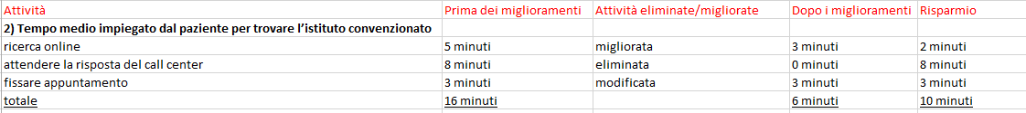
Nuove metriche di efficacia e efficienza:
Metrica: Tempo medio impiegato dal paziente per trovare l’istituto convenzionato, tempo che comprende sia il tempo di ricerca dell’istituto su internet e/o paginebianche sia il tempo di attesa prima che il call-center risponda alla telefonata sia il tempo di durata della telefonata stessa.
Grazie alla creazione della piattaforma online il paziente non dovrà più cercare gli istituti in maniera casuale su internet ma potrà consultarli direttamente dal sito dedicato, filtrando per distanza da casa sua, tipologie di esami presenti negli istituti e assicurazioni collegate a tali istituti. Potrà inoltre evitare di telefonare ai call center e prenotare direttamente online*.
Notes:
*il paziente può riassumere tutte le attività del vecchio processo in un’unica nuova attività ovvero consultare la piattaforma online (ricercare un istituto convenzionato che sia a massimo un’ora da casa e che effettui l’esame di cui necessita il paziente, ed in seguito entrare nel suo sito e fissare l’appuntamento).
*si è pensato inoltre che, per i pazienti meno abituati all'utilizzo di internet, possa essere il medico stesso a ricercare un istituto per loro.

Slide 41
Nuove metriche di efficacia e efficienza:
4) Metrica = # di volte che il paziente riesce a fare la visita ed essere rimborsato / # di volte che
il paziente prenota la visita presso l’istituto convenzionato.
Sappiamo dal testo dell’esercizio che “può accadere che l’assicurazione non trovi nei propri elenchi il nome della prescrizione, nel qual caso lo comunica al paziente che deve ricominciare da capo il processo, a partire dal medico di base. E’ stato calcolato che questo, con il processo attuale, accade nel 5% dei casi”. Grazie ai miglioramenti apportati ai database di assicurazione/istituti convenzionati e medici di base questo 5% viene eliminato.

Slide 42
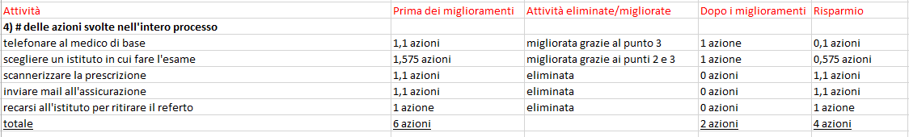
Misurazioni metriche di efficacia e efficienza:
5) Metrica = il # delle operazioni svolte dal paziente nell’intero processo sia il minore possibile.
Incidono molto su questa metrica sia l’aggiornamento dei db che permette così di evitare quel 5% di azioni ripetute, sia la creazione della piattaforma che elimina molte azioni ritenute altresì superflue.
Vengono inoltre eliminate le azioni*:
“inviare mail all’assicurazione” in quanto questa può essere fatta direttamente dall’istituto convenzionato all’atto della prenotazione dell’appuntamento;
“recarsi all’istituto per ritirare il referto” in quanto questo può essere inviato direttamente al medico di base del paziente, da cui egli dovrà comunque presentarsi alla fine del processo
Notes:
*molte attività, seppur possano sembrarci di semplice esecuzione, non è detto che lo siano per persone non molto abili nell’utilizzo di internet e delle nuove tecnologie; grazie all’interoperabilità tra i vari attori in ambito sanitario (interoperabilità che si vuole raggiungere grazie all’implementazione della piattaforma), molte attività che prima dovevano essere svolte dal paziente possono essere svolte da questi attori specializzati.

Slide 43
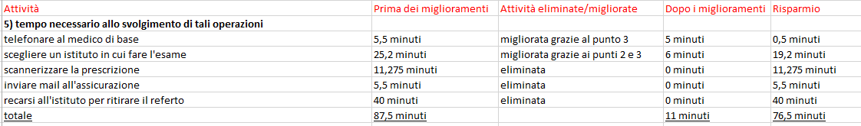
Misurazioni metriche di efficacia e efficienza:
6) Metrica = il tempo necessario allo svolgimento di tali operazioni sia il minore possibile.

Slide 44
Conclusione
Piattaforme online aggregatrici, aumento di interoperabilità, inserimento di nuove tecnologie volte a semplificare ed automatizzare attività ripetitive e dispendiose (sia in tempo che in denaro).
Questi sono i passaggi che si devono mettere in atto al fine di migliorare un processo rendendolo così più semplice, veloce e fruibile.

